Slide 1
Professor Marianne Hiorth
Jakten på fremtidens nanomedisiner

Slide 2
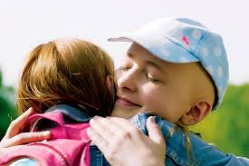
Disposisjon
Bildet er hentet fra filmen
Kule Kidz gråter ikke
Hva er kreft? Hvordan behandle kreft?
Hva er nanopartikler? Hvorfor kan nanopartikler være et bra behandlingsalternativ?
Passiv og aktiv målstyring
Fremtidsvisjoner?
Utfordringer knyttet til bruk av nanopartikler
Konklusjon

Slide 3
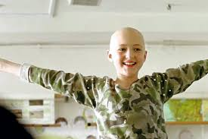
Hva er kreft?
Bildet er hentet fra filmen
Kule Kidz gråter ikke
Unormal vekst av celler som kan utvikle seg på en ukontrollert måte.
Det er over 30 000 nye tilfeller i Norge hvert år
Det er den nest mest dødelige sykdommen i Norge etter hjertekarsykdommer
10 000 dør i Norge hvert år av kreft
Overlevelse etter en kreftdiagnose har økt betraktelig de siste 10 årene
Kilde: www.kreftforeningen.no

Slide 4
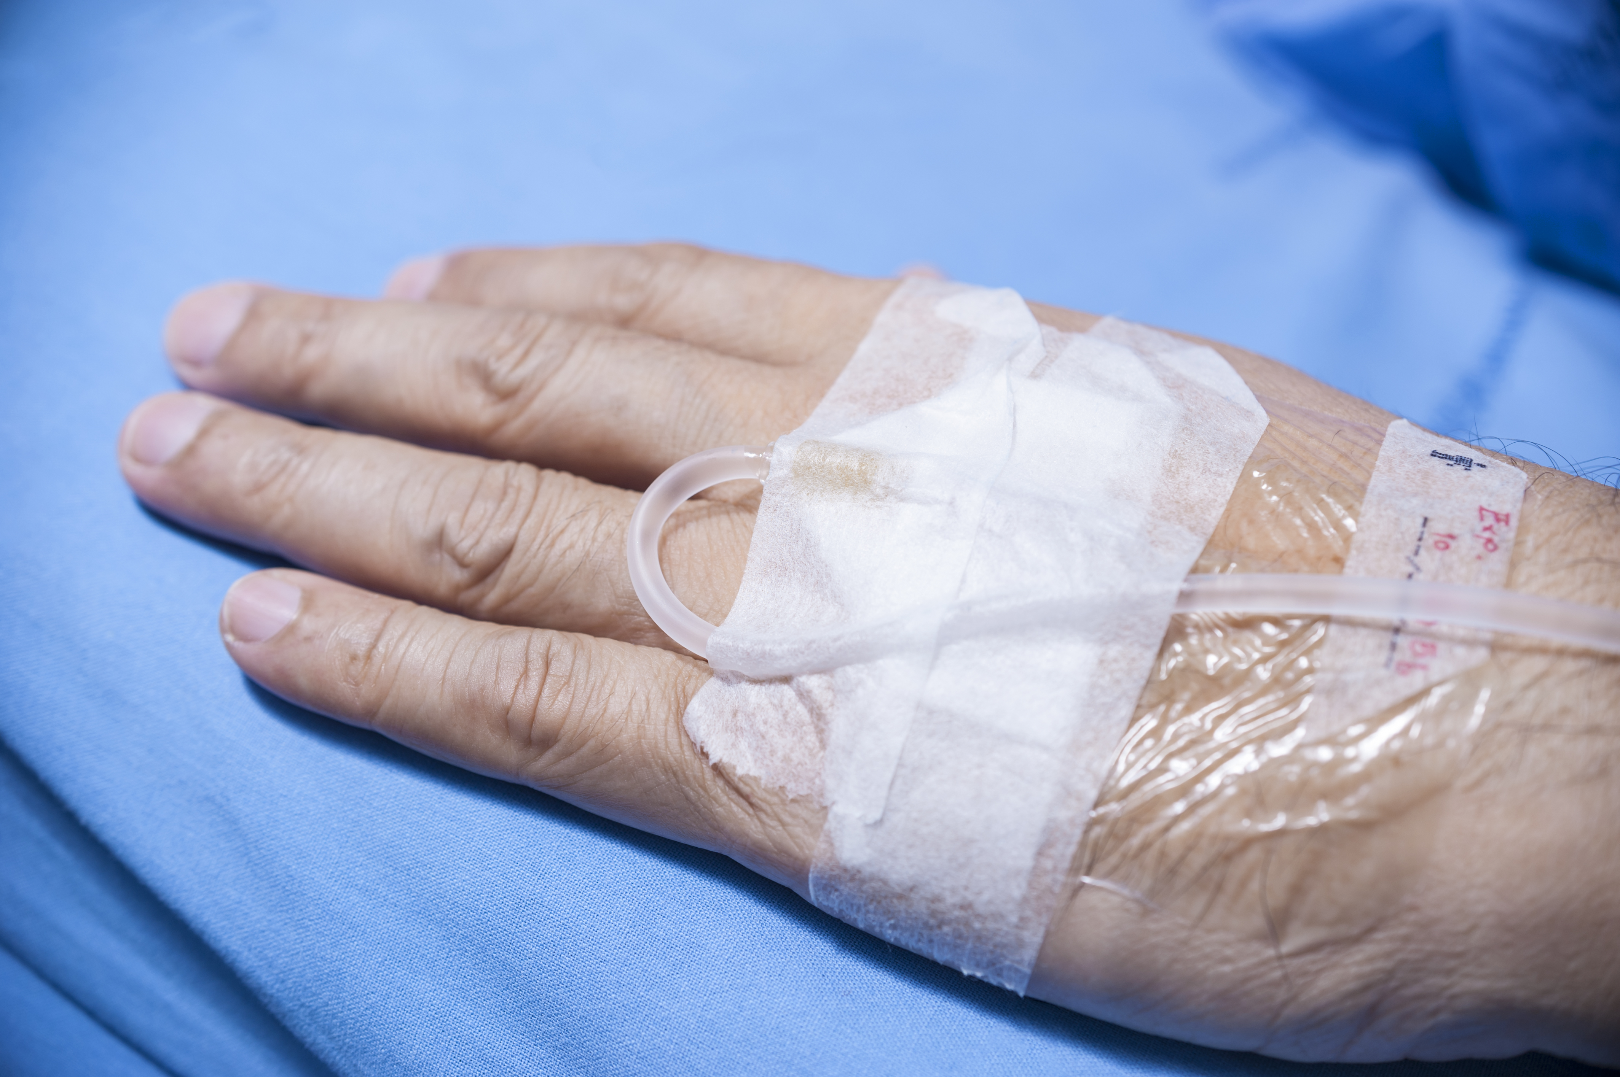
Tradisjonell kreftbehandling
Kirurgi
Radioterapi (Strålebehandling)
Kjemoterapi (cellegift/cytostatika)
Overlevelsen har økt flere senskader
Behov for nye behandlingsalternativer
Illustration: Colourbox

Slide 5
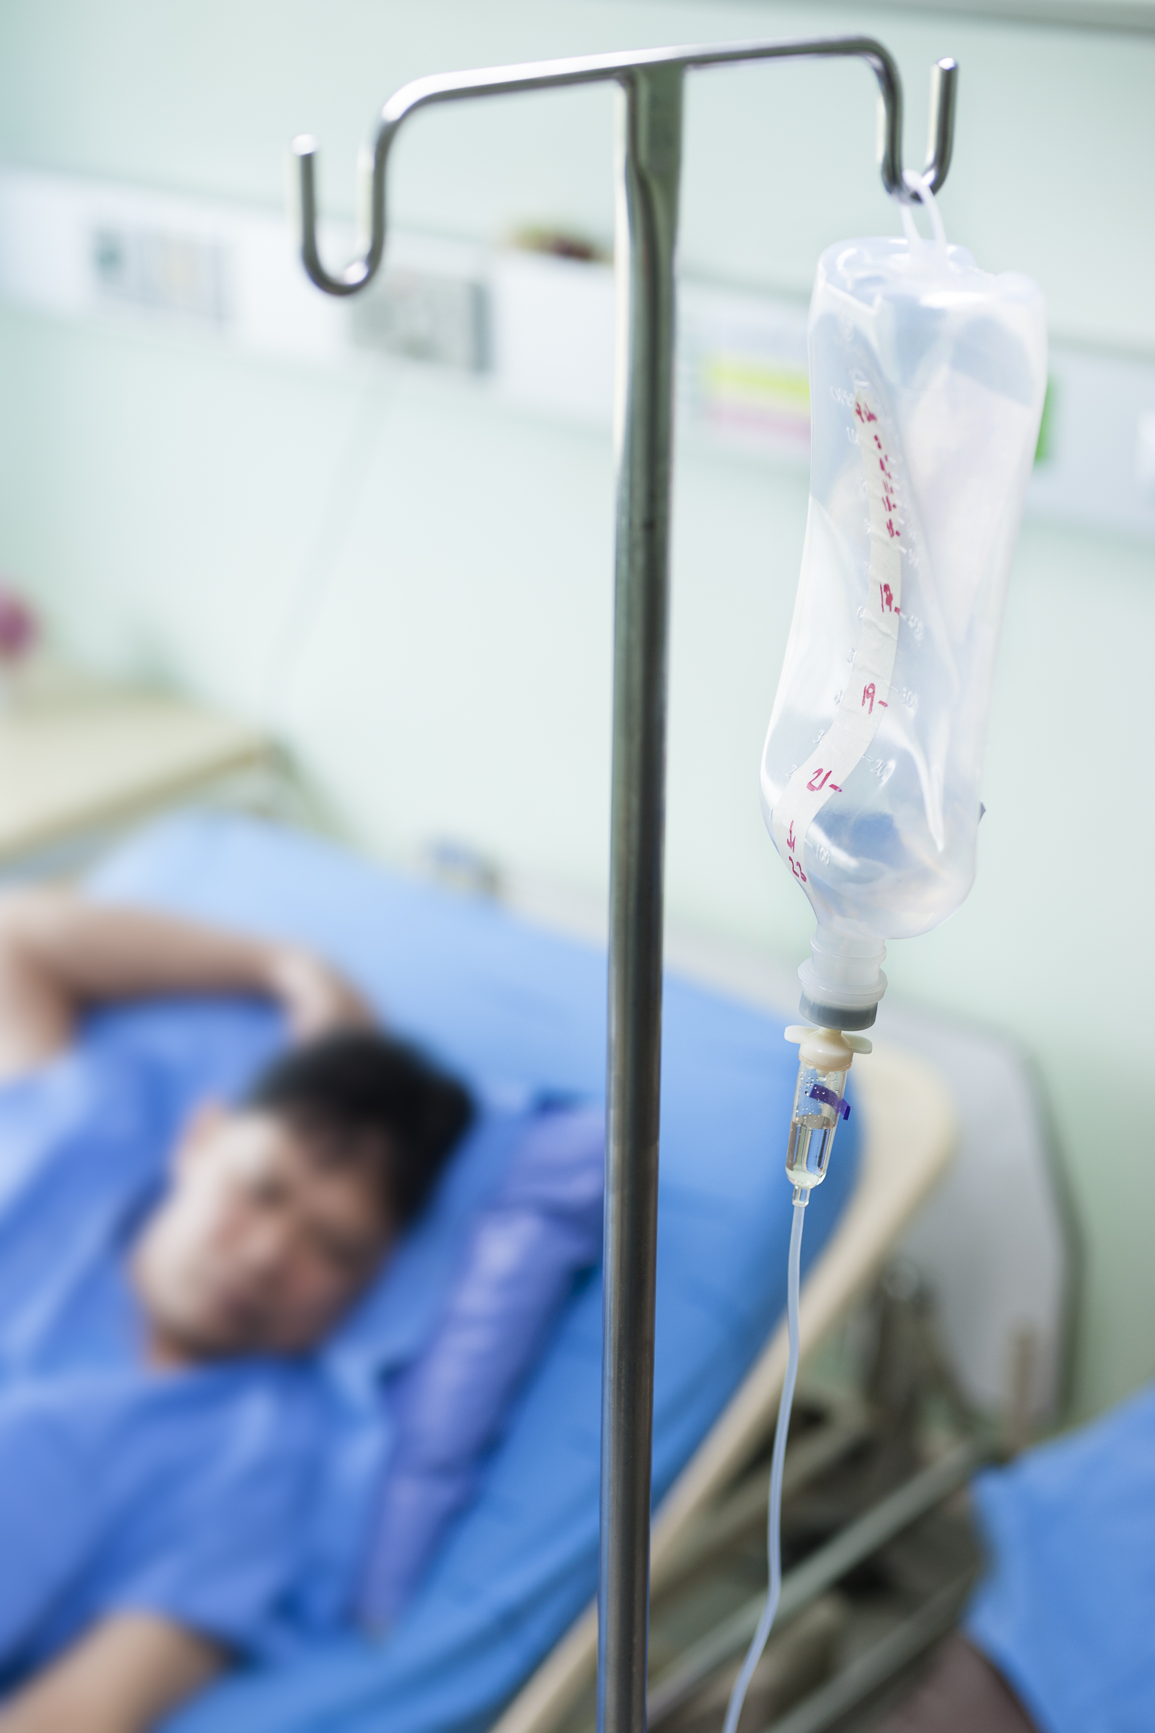
Problemer knyttet til tradisjonell behandling
En intravenøst administrert legemiddel
utsettes for en rekke prosesser i
kroppen som kan redusere effekten
Omfordeling i kroppen (Distribusjon)
Nedbrytning (Metabolisme)
Utskillelse (Ekskresjon)
Illustration: Colourbox
Bare en liten fraksjon av legemiddelet når målorganet/vevet
Ofte kan legemiddelet fjernes fra målorganet før det har effekt.
Det er viktig at legemiddelet kommer inn i cellen der det skal virke

Slide 6
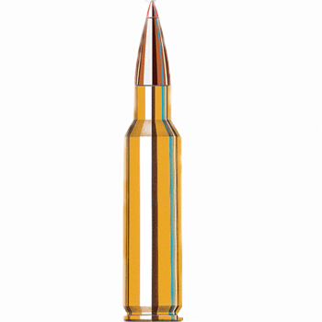
Administrasjon på riktig sted til riktig tid
The magic bullet (1900)
Bedre responsen
Mer effektiv behandling
Færre bivirkninger
Hvordan er det mulig å oppfylle alle disse kravene?
Mulig løsning?
Nanopartikler?
nano = 10⁻⁹ m

Slide 7
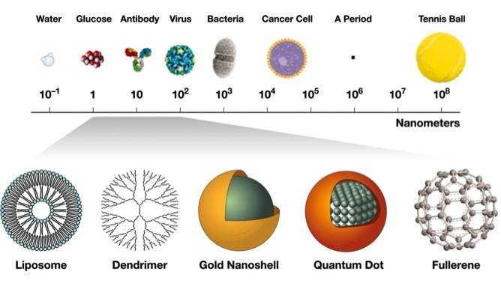
Hva er nanopartikler? nano = 10⁻⁹ m
https://ocg.cancer.gov/news-publications/e-newsletter-issue/issue-11

Slide 8
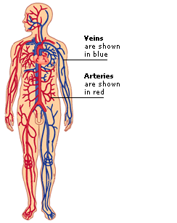
Hva skjer i kroppen dersom vi injiserer nanopartikler?
Illustration: Colourbox
Immunsystemet begynner å jobbe
Legemiddelet fordeles i kroppen via blodet

Slide 9
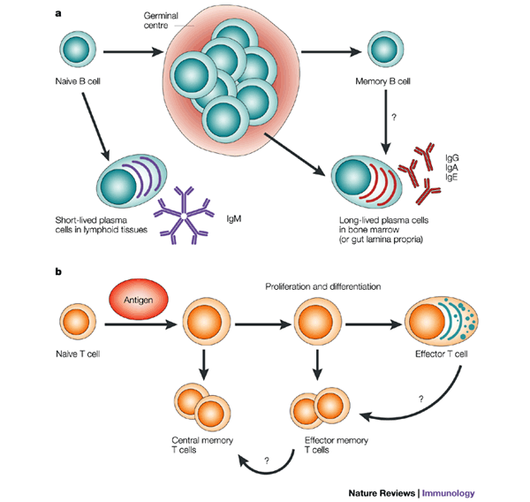
1. Immunsystemet jobber på høygir
En nanopartikkel som injiseres vil normalt bli fagocytert av makrofager som er i direkte kontakt med blodet
MPS (mononukleært fagocytotisk system) består av
Fikserte celler: makrofager i leveren, milt, lunger, benmarg og lymfeknuter
Mobile celler: blodmonocytter
og vevsmakrofager
Partikler i størrelsesområdet
0.1-7 µm tas opp av MPS

Slide 10
2. Legemiddelet fordeles i kroppen vha blodet
Hvordan kan vi utnytte dette?
Passiv målstyring
(Men immunsystemet og makrofagene er en utfordring)

Slide 11
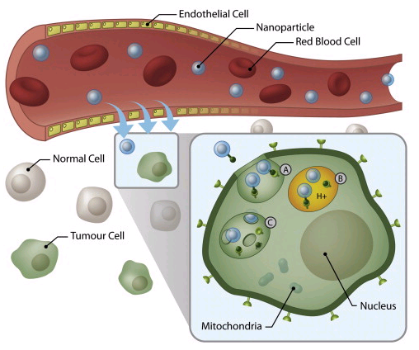
Passiv målstyring
Passiv målstyring
EPR-effekten
(enhanced permeability and retention)
Endotelet er mindre tett ved tumor
Lymfedrenasjen vekk fra tumor er dårlig
Opphopning av nanopartiklene i kreftvevet fordi de er små
http://dx.doi.org/10.1016/j.addr.2008.03.018

Slide 12
Nanopartikler med passiv målstyring
«Nakne» liposomer
Liposomer = Sfæriske partikler bygget opp av an fosfolipidmembran.
Hydrofil ytre og indre, hydrofobt lag i membranen.
Doksorubicin
Daunorubicin
Problem:
Begge disse liposombaserte preparatene har kort sirkulasjonstid fordi de tas opp av immunsystemet.

Slide 13
Hvordan kan immunsystemet «lures»?
Nanopartiklene kan PEGyleres
Lengre sirkulasjonstid
Redusert distribusjonsvolum
Redusert hjertetoksisitet
Men IKKE bedret effekt enn ubundet doksorubicin
= polyetyleglykol (PEG)

Slide 14
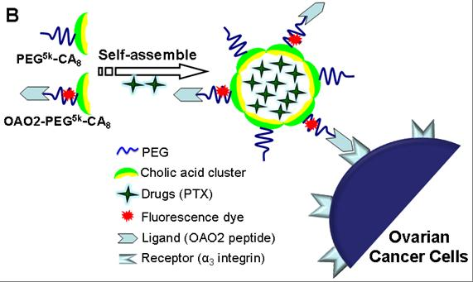
Aktiv målstyring
Spesifikk interaksjon mellom
nanobærer og cellen der den skal ha effekt
Ligand-reseptor interaksjon
Folatreseptor mye brukt, overeksponert i kreftceller
NB! Aktiv målstyring betinger passiv målstyring
Nanopartikler med aktiv målstyring
Nanosfære = matriks av legemiddel og polymer
Albumin og paclitaxel (130nm)
Paclitaxel har dårlig vannløselighet
Fordel: CremophorEL kan unngås.
K. Xiao, Y. Li, J. S. Lee, A. M. Gonik, T. Dong, G. Fung, E. Sanchez, L. Xing, H. R. Cheng, J. Luo, K. S. Lam. Cancer Res 72 (2012) 2100-10.

Slide 15
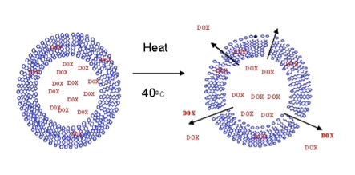
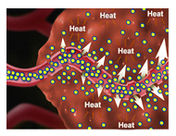
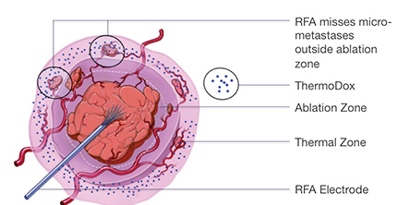
Fremtidsvisjoner
Stimuli responsive liposomer
Doxorubicin frisettes når
formuleringen utsettes for varme
Fase III studier i USA (leverkreft)
http://celsion.com/docs/technology_overview

Slide 16
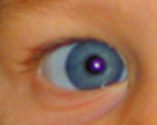
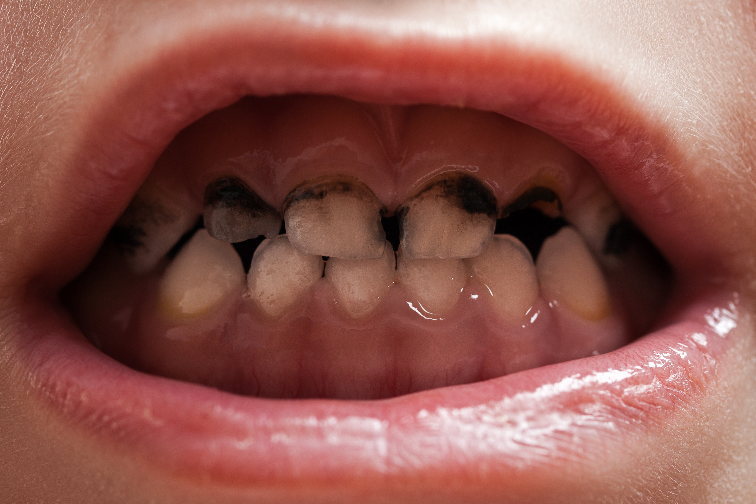
Andre områder enn kreftbehandling nanopartikler kan egne seg til?
Administrasjon til slimhinner - Lokalbehandling
munnhulen
øyet
Utfordring
Kort retensjonstid
Behandling av soppinfeksjoner?
Tørre slimhinner?
Karies og erosjon av tenner?
Kreft
Behandling?
Illustration: Colourbox

Slide 17
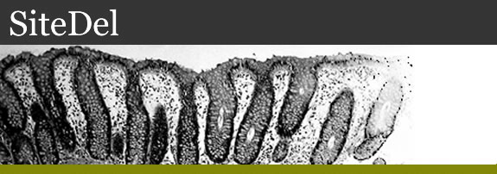
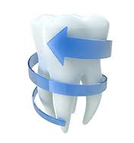
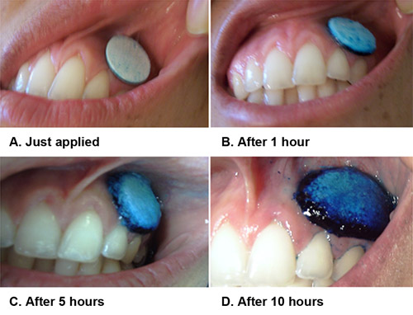
Bioadhesjon/mukoadhesjon
Mucoadhesive Bilayered Tablets for Buccal Sustained Release of Flurbiprofen
Luana Perioli,¹ Valeria Ambrogi,¹ Stefano Giovagnoli,¹ Maurizio Ricci,¹ Paolo Blasi,¹ and Carlo Rossi¹
AAPS PharmSciTech. 2007; 8(3): Article 54

Slide 18
Målstyring til tenner?
Illustration: Colourbox
Tannrelaterte problemer
  Karies:
    Stagnasjon (Norge) og økende forekomst (USA) blant barn og unge. I tillegg økende grad av eldre og syke i befolkningen som har tørre slimhinner som leder til dårlig tannhelse
  Erosjon:
    Økende forekomst pga økt inntak av sure drikker som juice og Coca cola.

Slide 19
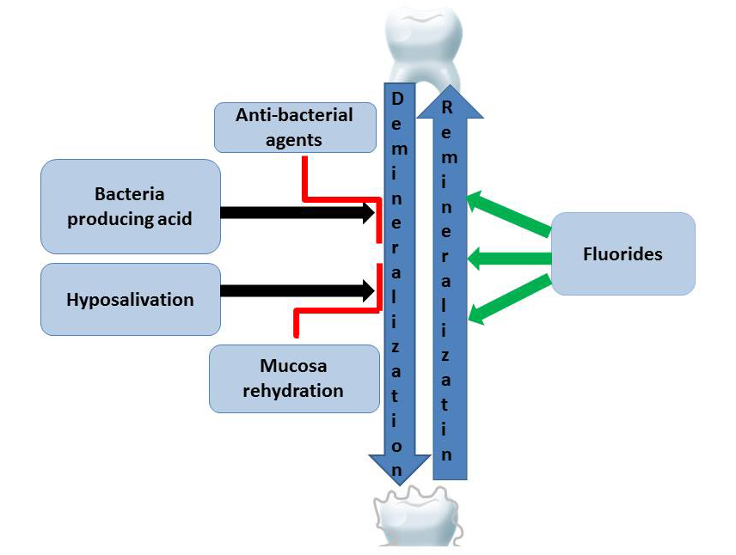
“Utvikling av et avansert nanopartikulært administrasjonssystem for legemidler med beskyttende effekt av tenner”
Hvordan oppstår karies?
Utvikle to typer partikler:
1. Fluorholdige nanopartikler som skal kunne remineralisere tannemaljen.
2. «Væskeholdige» nanopartikler som skal kunne rehydrere slimhinnene i munnhulen.
NFR project 231324/F20

Slide 20
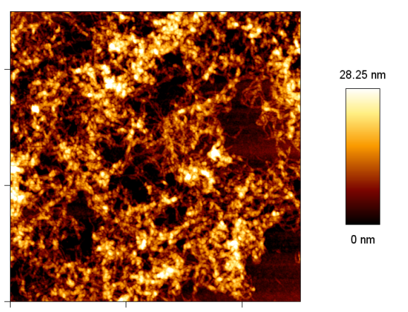
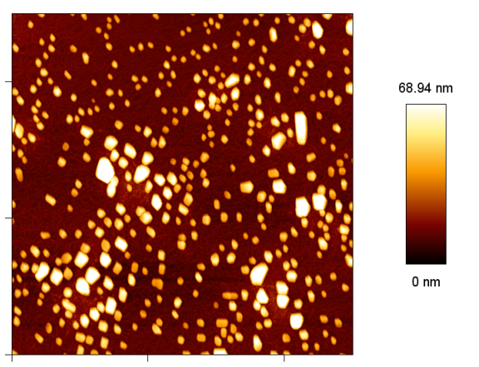
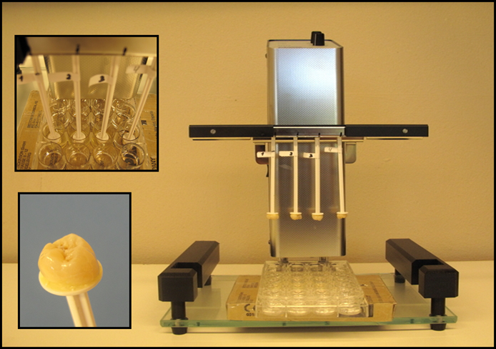
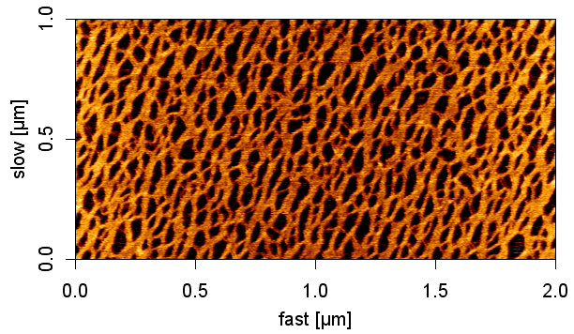
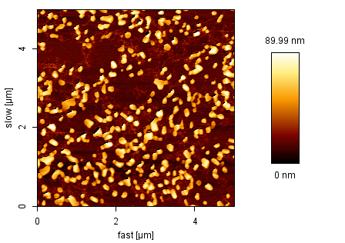
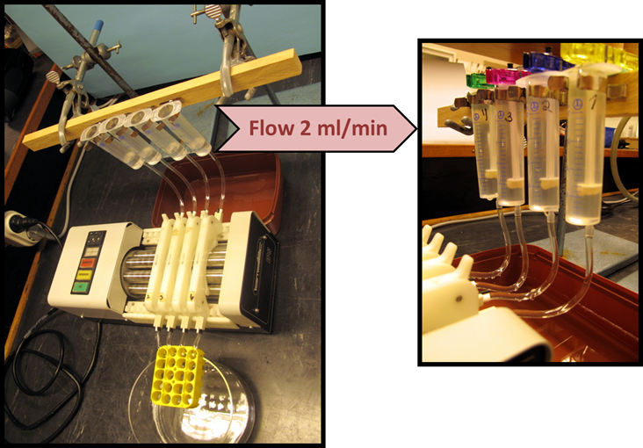
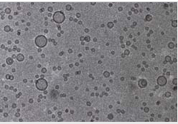
LM-pektin + sink
i vann
LM-pektin + sink
i 0.05 M NaCl
4
28.3 nm
4
69 nm
2
2
0 nm
0 nm
0
0
2
4
0
0
2
4
Alginat i vann
Alginat + sink
i 0.05M NaCl
Liposomer
Ilustration: G. Smistad
H.Jonassen, A. Treves, A-L. Kjøniksen, G. Smistad, M. Hiorth. (2013) Biomacromolecules 14, (10), 3523-3531.
S.Pistone, Qoragluu. D, Smistad.G, M.Hiorth. Accepted Soft Matter 2015.
S. Nguyen, M. Hiorth, M. Rykke, G. Smistad. Studies on adsorption of liposomes to the dental enamel. European Journal of Pharmaceutical Science. (2013). 50, 78-85.

Slide 21
Utfordringer ved bruk av nanopartikler
Biodegraderbarhet av nanopartiklene?
Økt opphopning i andre organer?
Ikke optimal målstyring?
Manglende frisetting av virkestoffet?
Aktiv målstyring betinger passiv målstyring

Slide 22
Oppsummering
?
Det vi ønsker er å
Bedre responsen
Mer effektiv behandling
Færre bivirkninger
Det foregår mye forskning på nanopartikler som bærersystem for nye legemidler
Har et stort potensial innen kreftbehandling og ved lokalbehandling av f.eks slimhinner
Foreløpig få nanobaserte preparater på markedet
Mest sannsynlig vil vi få flere nanobaserte preparater på markedet i fremtiden
Konklusjon

Slide 23
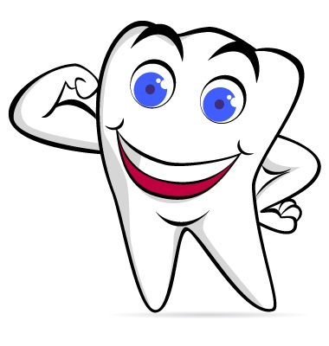
Takk for oppmerksomheten
Takk til MatNatFakultetet og Forskningsrådet (NFR prosjekt 231324/F20)
The NanoTeethProject

